Slide 1
Curso STM32
Aula 3
Felipe C. Gehrke

Slide 2
Agenda
Revisão da aula passada;
LCD:
  Análise do datasheet;
  Tabela ASCII;
  Criação do driver;
  Estrutura de menus;
Comunicação:
  Protocolos de comunicação;
  Parsing com maquinas de estados;
  RS232 (rapidamente);
  RS485;

Slide 3
Montagem Esquemático do LCD
HELLO WORLD !
+5V
1
2
3
4
5
6
7
8
9
10
11
12
13
14
15
16
GND
5V
Vo
Vo
GND
5V
PC11
PC10
PD0
PD1
PD2
PD3
PD4
PD5
PD6
PD7

Slide 4
Analisando o datasheet...

Slide 5
Driver do LCD
High
Level
Driver
LCD Library
Lcd_Write(“exemplo”);
Low
Level
Driver
lcd_interface.h - Interface
void lcd_writechar(0x41);
HD44100FS.c – Interface Implmentation
void lcd_writechar(0x41)
{
…
}

Slide 6
Ainda sobre o driver do LCD:
void main()
{
Lcd_Init();
while(1)
{
if (F_20ms)
{
F_20ms = false;
Lcd_Runtime();
}
}
}
void LCD_Write(“exemplo”);
uint8_t lcd_shadow[2][16];
Será lido por

Slide 7
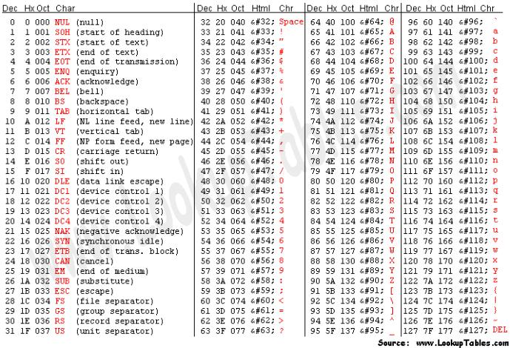
Tabela ASCII

Slide 8
Exercícios LCD
Implementar o driver para o LCD;
Implementar uma estrutura de menus;
Criar telas para escrever em saidas (LEDS);
  RS485:
    Criar uma tela para ajustar endereço;
    Criar outra tela para ajudar dado;

Slide 9
Sobre a estrutura de menus...
Menu
uint8_t NeedsRedraw;
MenuItem Current;
MenuItem Items[10];
MenuItem
void OnEnter();
void OnDraw();
void OnKey(Key key);

Slide 10
Protocolos de Comunicação
Devem ter um proposito, ex:
  Dados de massa;
  Atualização de IO’s;
  Comandos remotos;
  Etc...
ASCII;
Binários;
Com Endereçamento;
Sem Endereçamento (para RS232 por ex.);

Slide 11
Exemplo de Protocolo
Inicio
Origem
Destino
Função
Tamanho
Dados
Cks
Fim
Cks → Checksum
Cks = + data[1]...data[n];
Cks = ^ data[1]...data[n];

Slide 12
Maquinas de Estados
Estado 1
Estado 2
Estado 3
Estado 4
Estado n

Slide 13
RS485
Semelhante a RS232 (porém diferente);
Trasmissão em duas linhas simétricas (A e B);
Comunicação Half Duplex;
Rede Mestre-Escravo;
Necessita de sistema de endereçamento;
Muito usada com protocolos proprietários como por ex: Modbus;
Funciona até uns 10km (baud rate bem baixo);

Slide 14
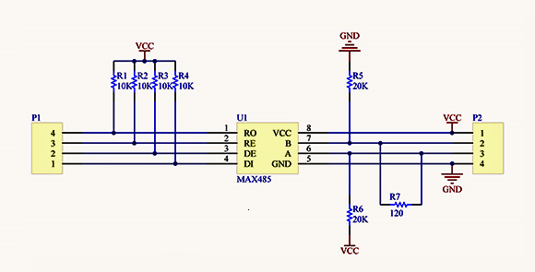
RS485 Montagem

Slide 15
RS485 Exercicios
Comunicar uma placa com a outra;
Definir um protocolo (pode ser feito em duplas);
  Deve ter sistema de endereçamento;
  Deve ter checksum;
Trasmitir os dados convertidos em ASCII e Binários;
Ajustar valor de variável no LCD e envia-lo via RS485;

Slide 16
That’s all folks !
Let’s call it a day.

